Slide 1
προγραμματισμοΣ ευφυων συστηματων
Αλεξανδροσ γαϊτανησ
ΠΜΣ στην Τεχνητή Νοημοσύνη
Εαρινό εξάμηνο 2021 - 2022
Τμήμα Πληροφορικής
Αριστοτέλειο Πανεπιστήμιο Θεσσαλονίκης

Slide 2
εργασια
Μοντελοποίηση ρομπότ σε άγνωστο περιβάλλον
Άγνωστος αριθμός εμποδίων
Ένα φως ορίζει τον στόχο
Υλοποίηση ελεγκτή στο Simbad

Slide 3
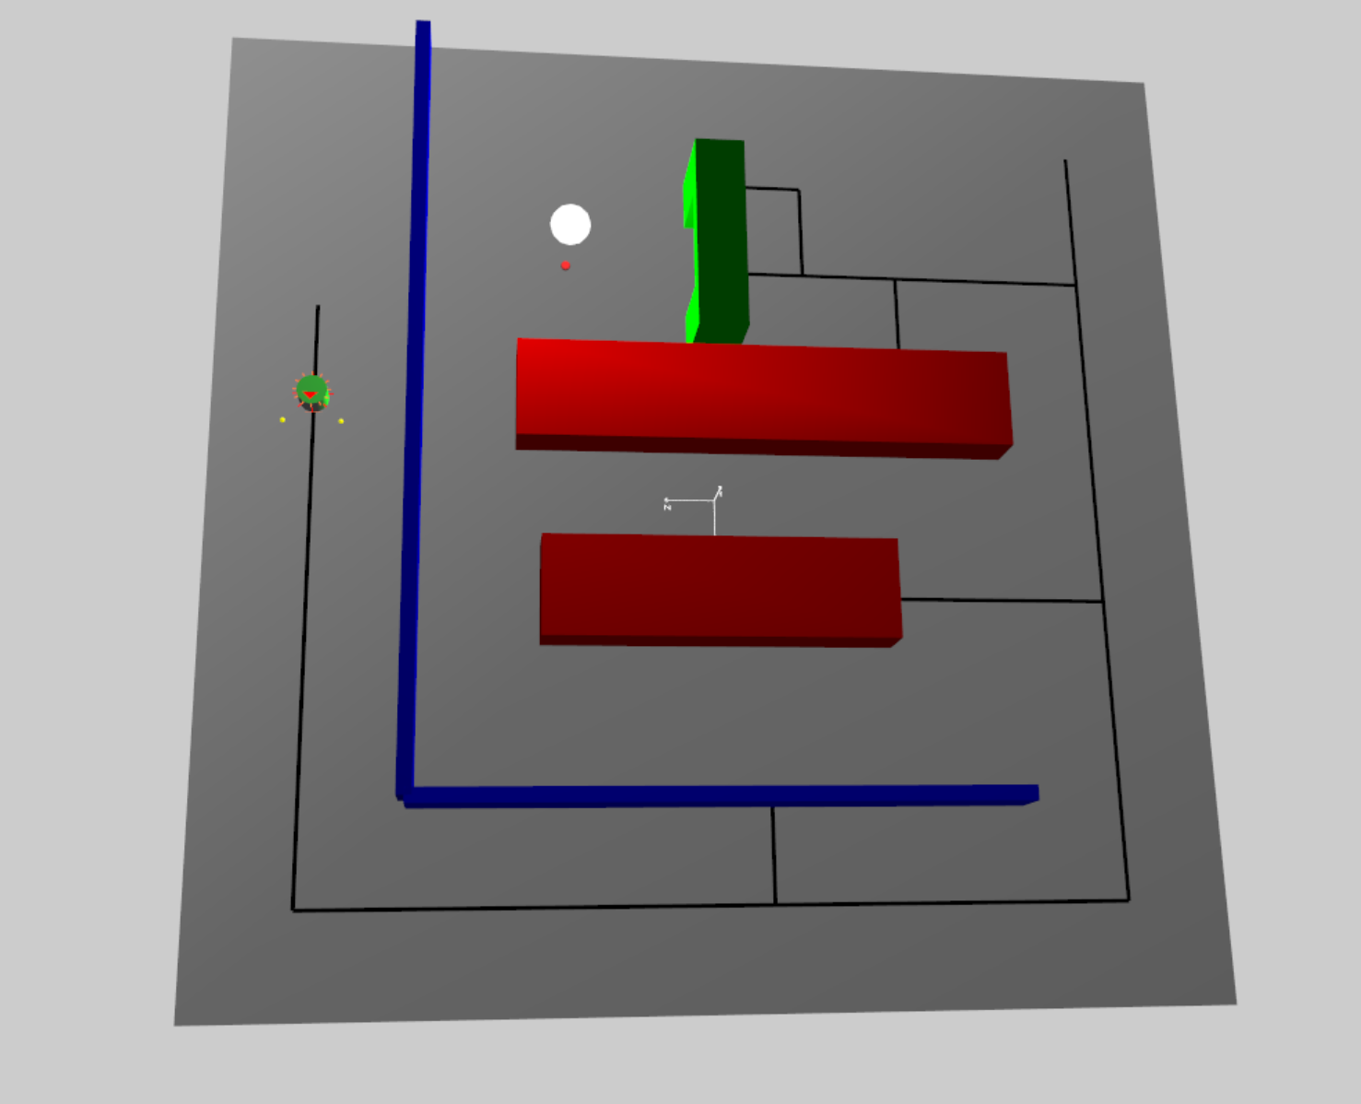
περιβαλλον
Εμπόδια
2 Walls
2 Boxes
1 Arch
Γραμμές
Καταλήγουν σε εμπόδια
Διακλαδώνονται
Φως
2m από το έδαφος
H προβολή του στο πάτωμα είναι ο στόχος του ρομπότ

Slide 4
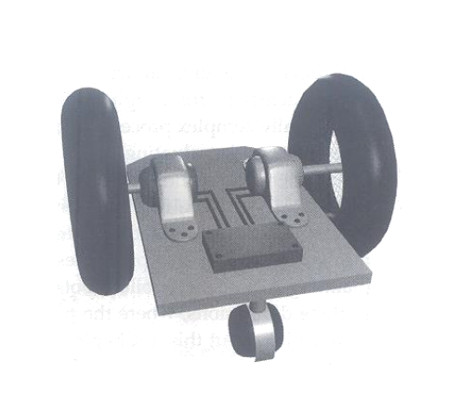
οργανα δρασησ
2 τροχοί και 1 βοηθητική ρόδα
2 μηχανισμοί κίνησης, 1 σε κάθε ρόδα
Διαφορική οδήγηση
Ορίζουμε translational και rotational velocity

Slide 5
αισθητηρες
12 sonars
Περιφορά γύρω από εμπόδια
8 bumpers
Εντοπισμός εμποδίων
11 line sensors
Κίνηση πάνω στις γραμμές
2 light sensors
Προσανατολισμός προς το φως
Μέσος όρος των τελευταίων 10 τιμών (0.5s)

Slide 6
συμπεριφορεσ
Περιφορά γύρω από εμπόδιο
Κίνηση πάνω σε γραμμή
Κίνηση προς το φως με i-bug
Υψηλή προτεραιότητα
Χαμηλή προτεραιότητα

Slide 7
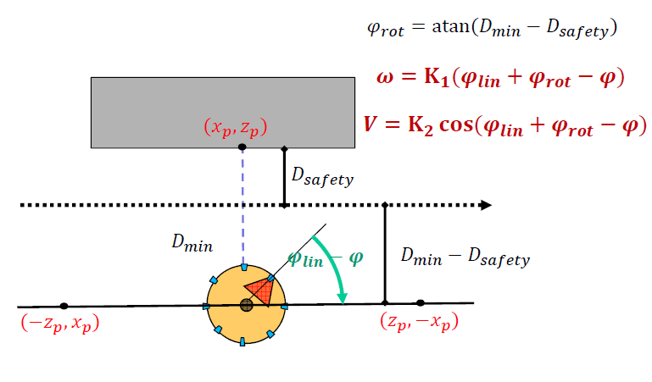
Περιφορα γυρω απο εμποδιο
Ξεκινάει όταν κάποιος bumper ενεργοποιηθεί
Χρησιμοποιεί το sonar που γύρισε την μικρότερη απόσταση
Σταματάει όταν
Ανιχνευθεί γραμμή
Ικανοποιηθεί το κριτήριο του i-bug

Slide 8
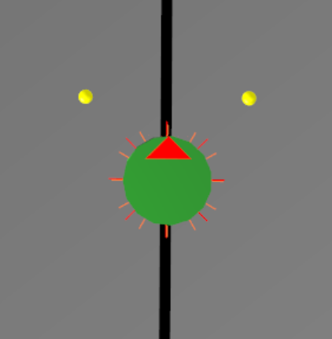
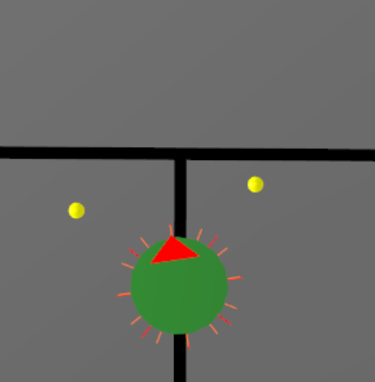
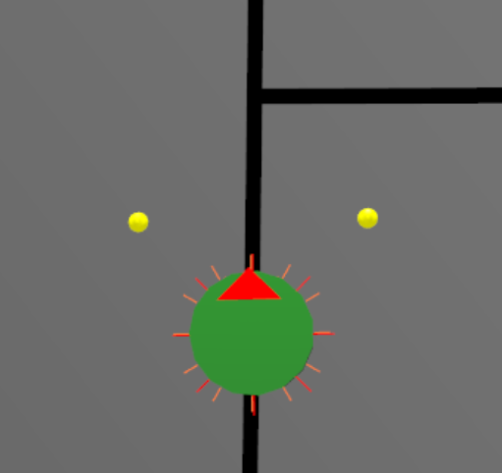
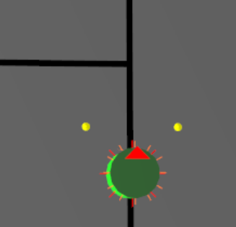
Κινηση πανω σε γραμμη
Κίνηση σε γραμμή χωρίς σταυροδρόμι
Οι αριστεροί και δεξιοί ενεργοποιημένοι line sensors πρέπει να είναι ίσοι
V_{rot} = C*(left – right)
Κίνηση σε σταυροδρόμι
Επιλογή γραμμής με βάση ποιος αισθητήρας δίνει τη μεγαλύτερη φωτεινότητα
Όταν το ρομπότ πρέπει να στρίψει αριστερά θεωρούνται ενεργοποιημένοι μόνο οι αριστεροί line sensors
Αντίστοιχα για την δεξιά στροφή

Slide 9
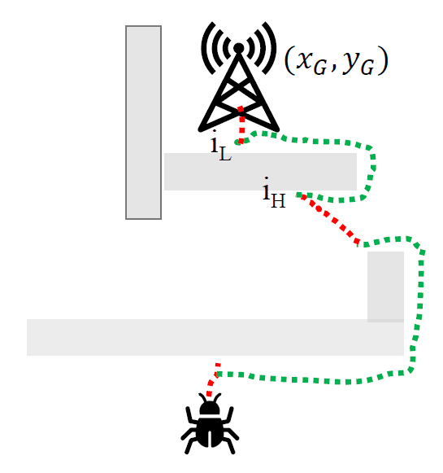
Κινηση προς το φωσ με i-bug
Περιστροφή
Ώσπου να προσανατολιστεί με τον στόχο
Αριστερόστροφα ώσπου η δεξιά φωτεινότητα γίνει μεγαλύτερη της αριστερής
Δεξιόστροφα ώσπου η αριστερή φωτεινότητα γίνει μεγαλύτερη της δεξιάς
Ευθύγραμμη κίνηση
Ώσπου να φτάσει τον στόχο ή η μέση φωτεινότητα μειωθεί
Περιφορά γύρω από εμπόδιο
Ώσπου να βρεθεί τοπικό μέγιστο φωτεινότητας και i > i_{H}
Κίνηση προς τον στόχο
V_{rot} και V_{transl} μειώνονται όσο το ρομπότ πλησιάζει στον στόχο

